Slide 1
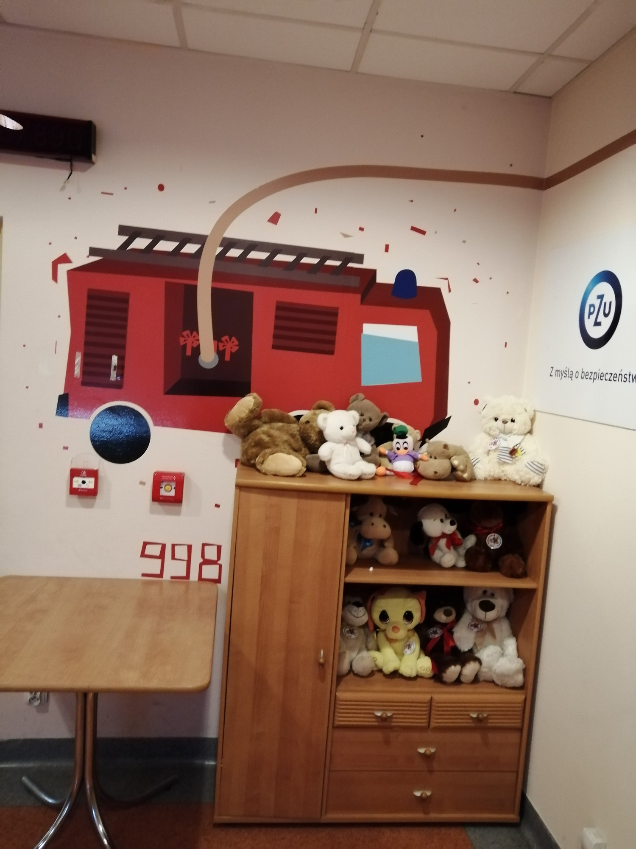
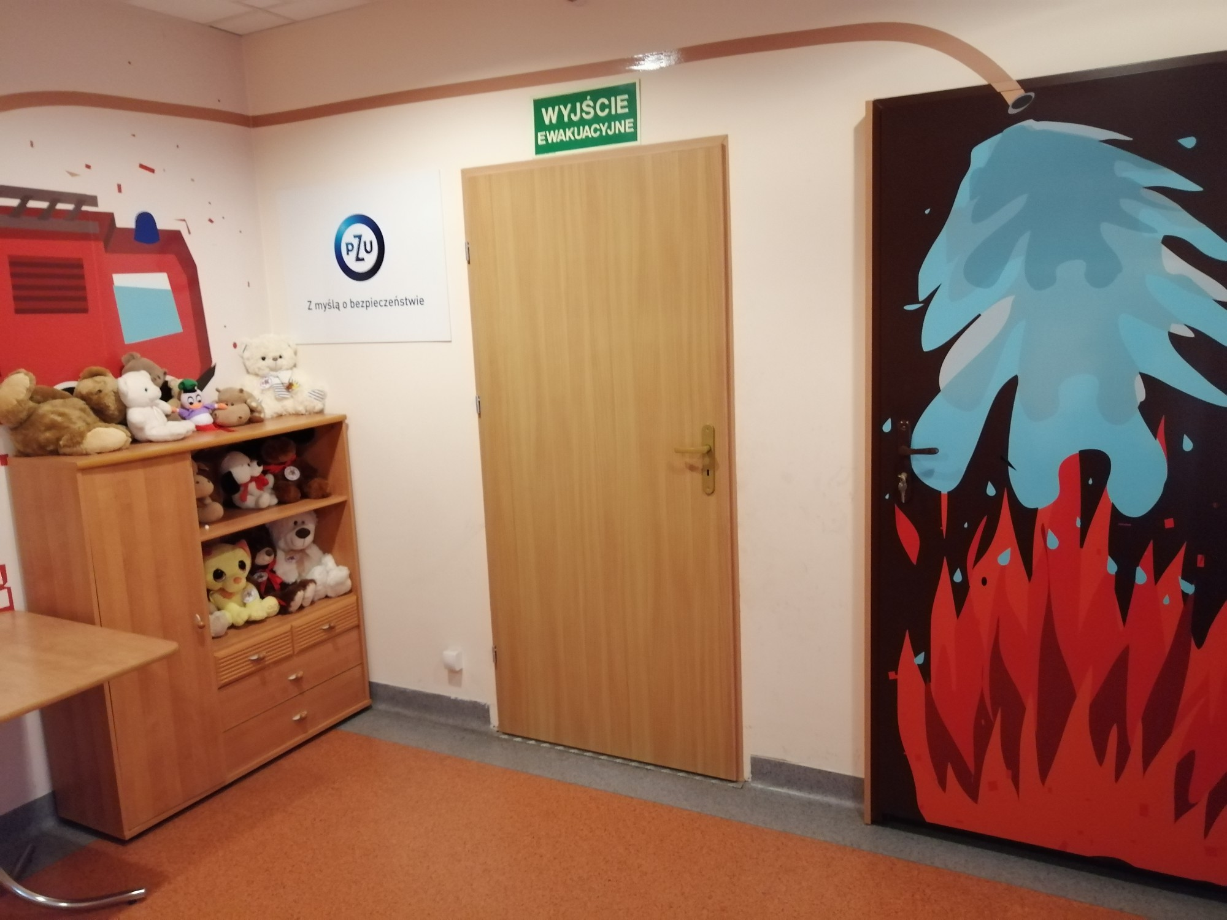
Ognik Andrychów
Zastosowane rozwiązania techniczne

Slide 2
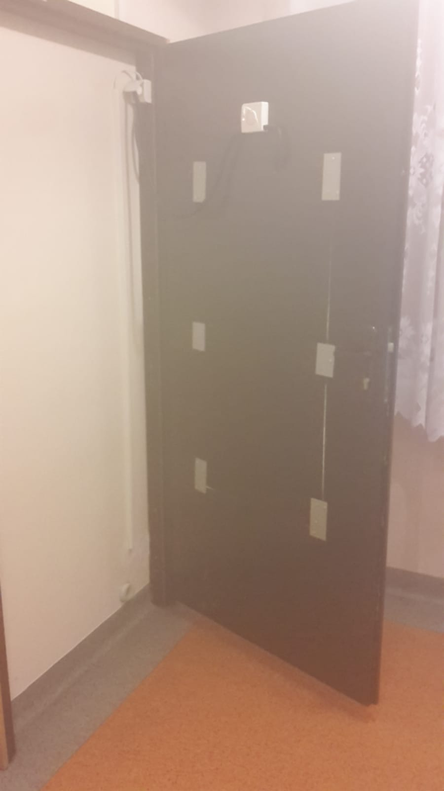
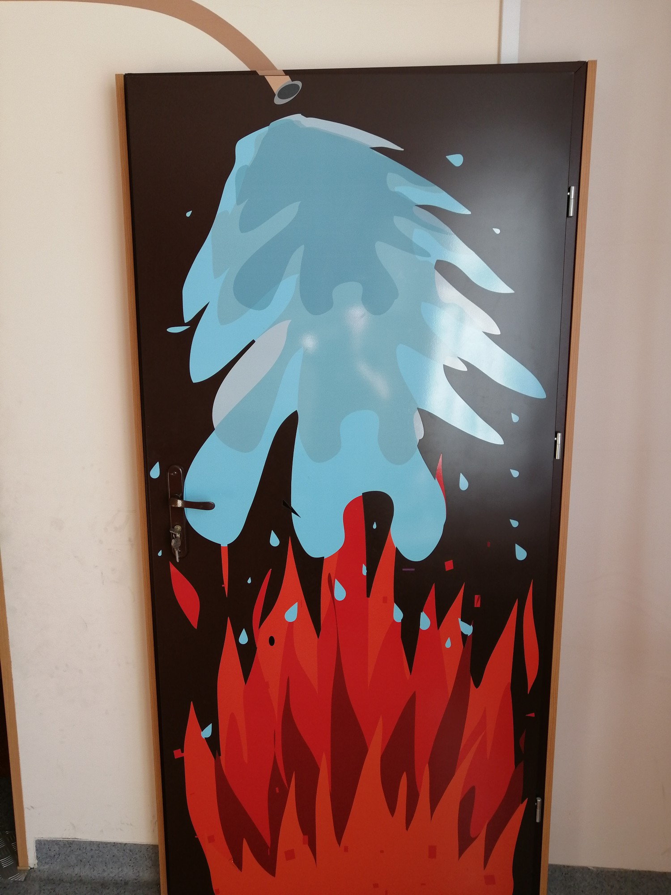
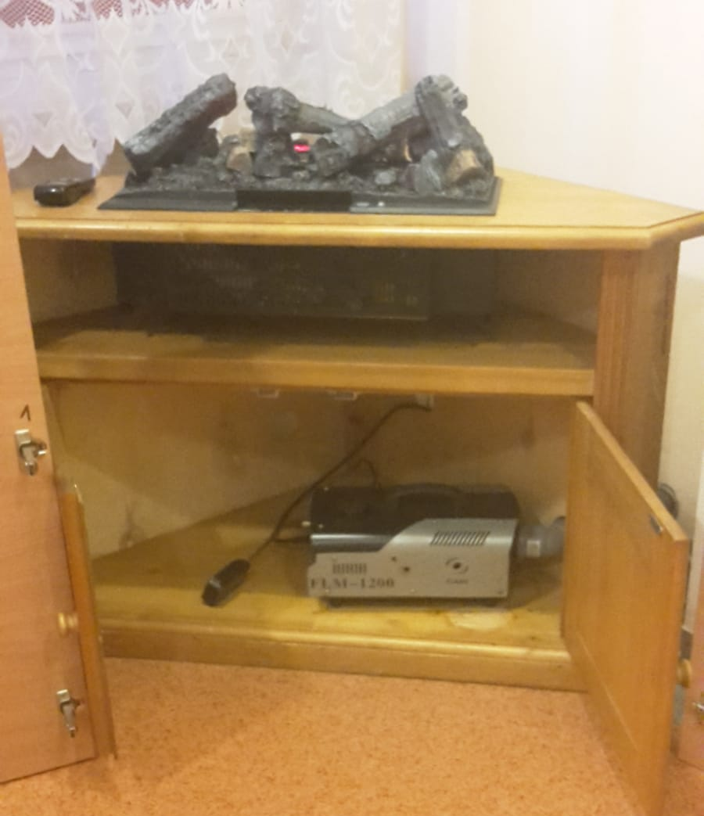
Gorące drzwi
Gorące drzwi nagrzewane są kablem grzewczym.
Zamontowane są na ścianie nie umożliwiając przejścia
Zadymienie za drzwiami generowane jest przez zadymiarkę w drugim pomieszczeniu. Dym przemieszcza się przygotowaną rurką bezpośrednio za drzwi

Slide 3
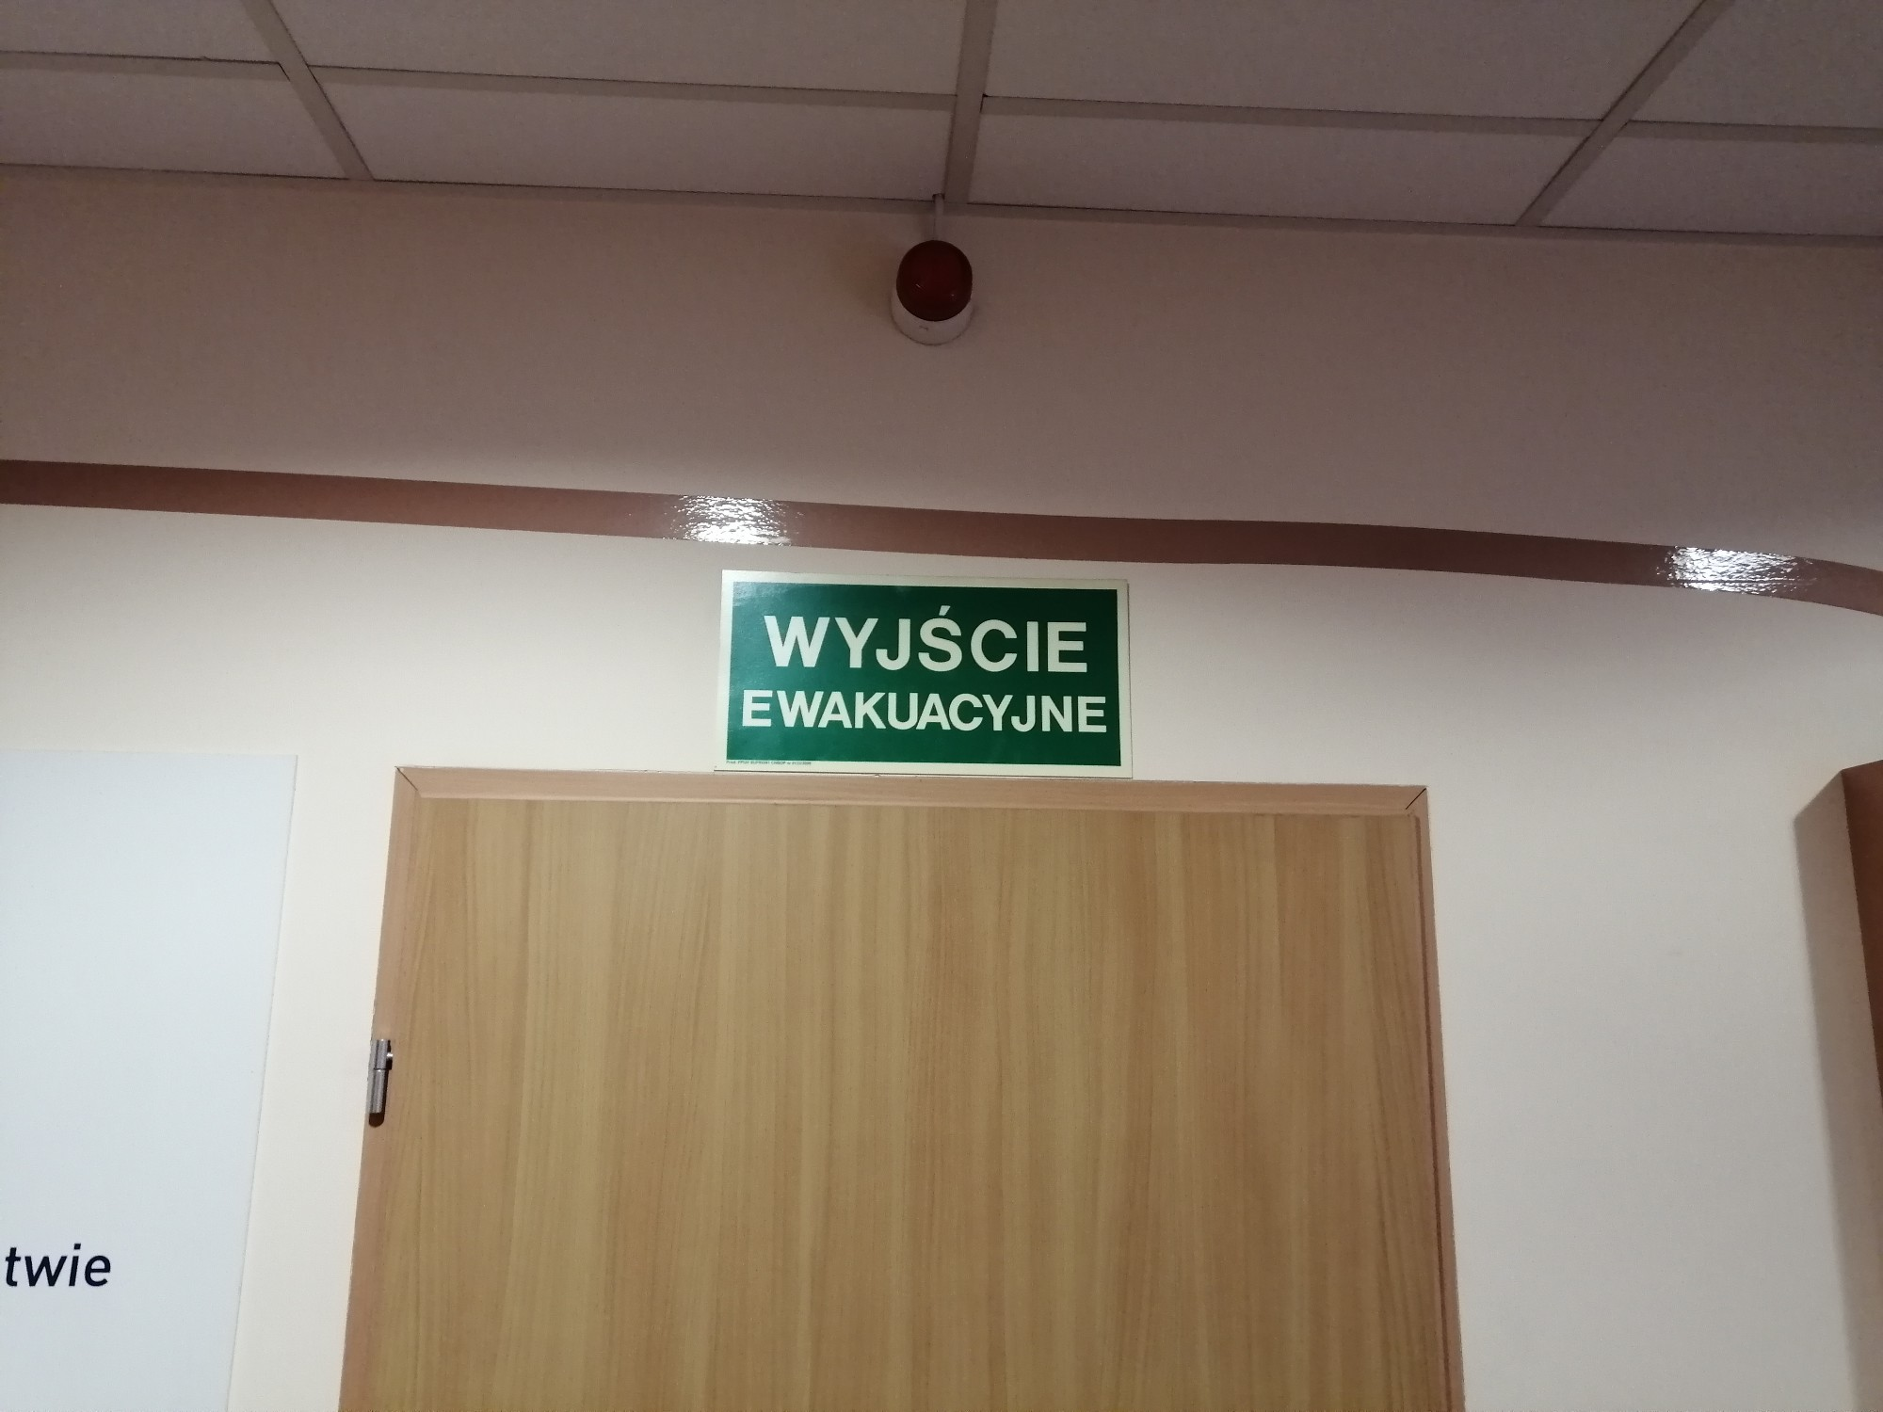
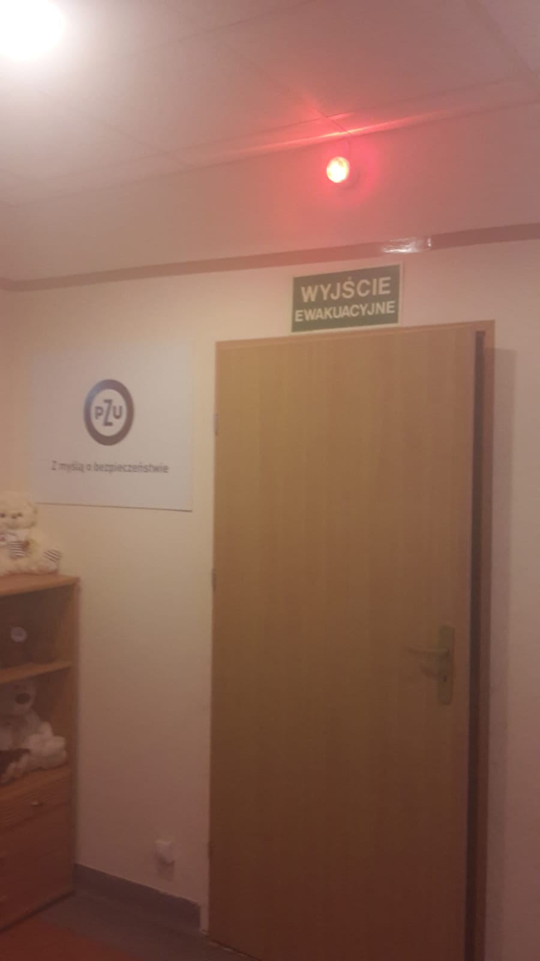
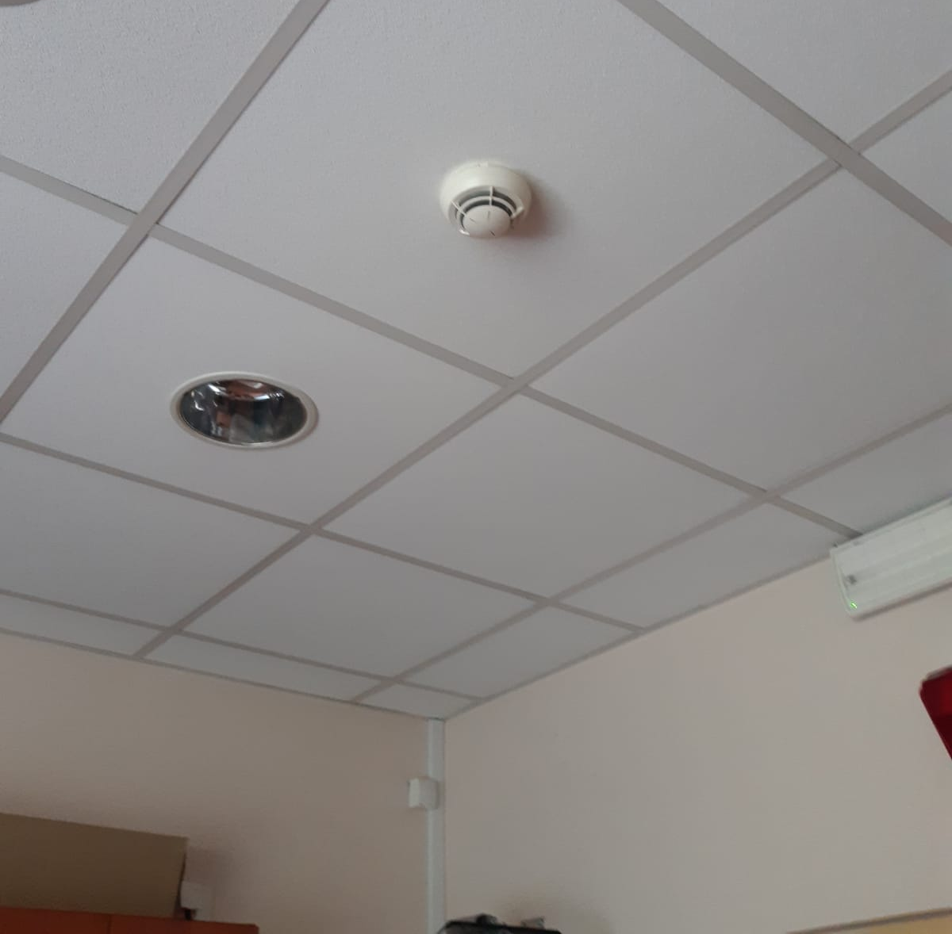
Czujka dymu
W momencie wykrycie zadymienia uruchamia się sygnalizator świetlny i dźwiękowy

Slide 4
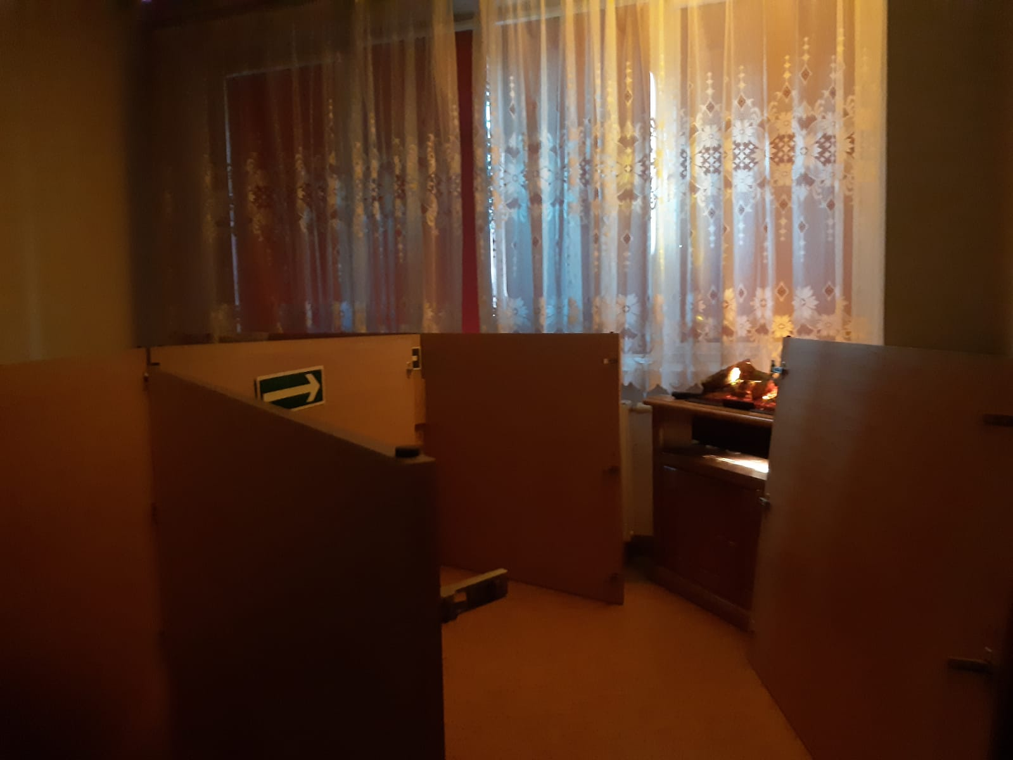
Labirynt ewakuacyjny
Labirynt wykonany z okleinowanych płyt wiórowych
Łączenia wykonane z zawiasów - umożliwiają szybki i pewny montaż układu oraz częstą modyfikację
Na płytach naklejone znaki ewakuacyjne naświetlane przed zajęciami
Dzieci pokonują labirynt w sztucznym zadymieniu pod nadzorem strażaków

Slide 5
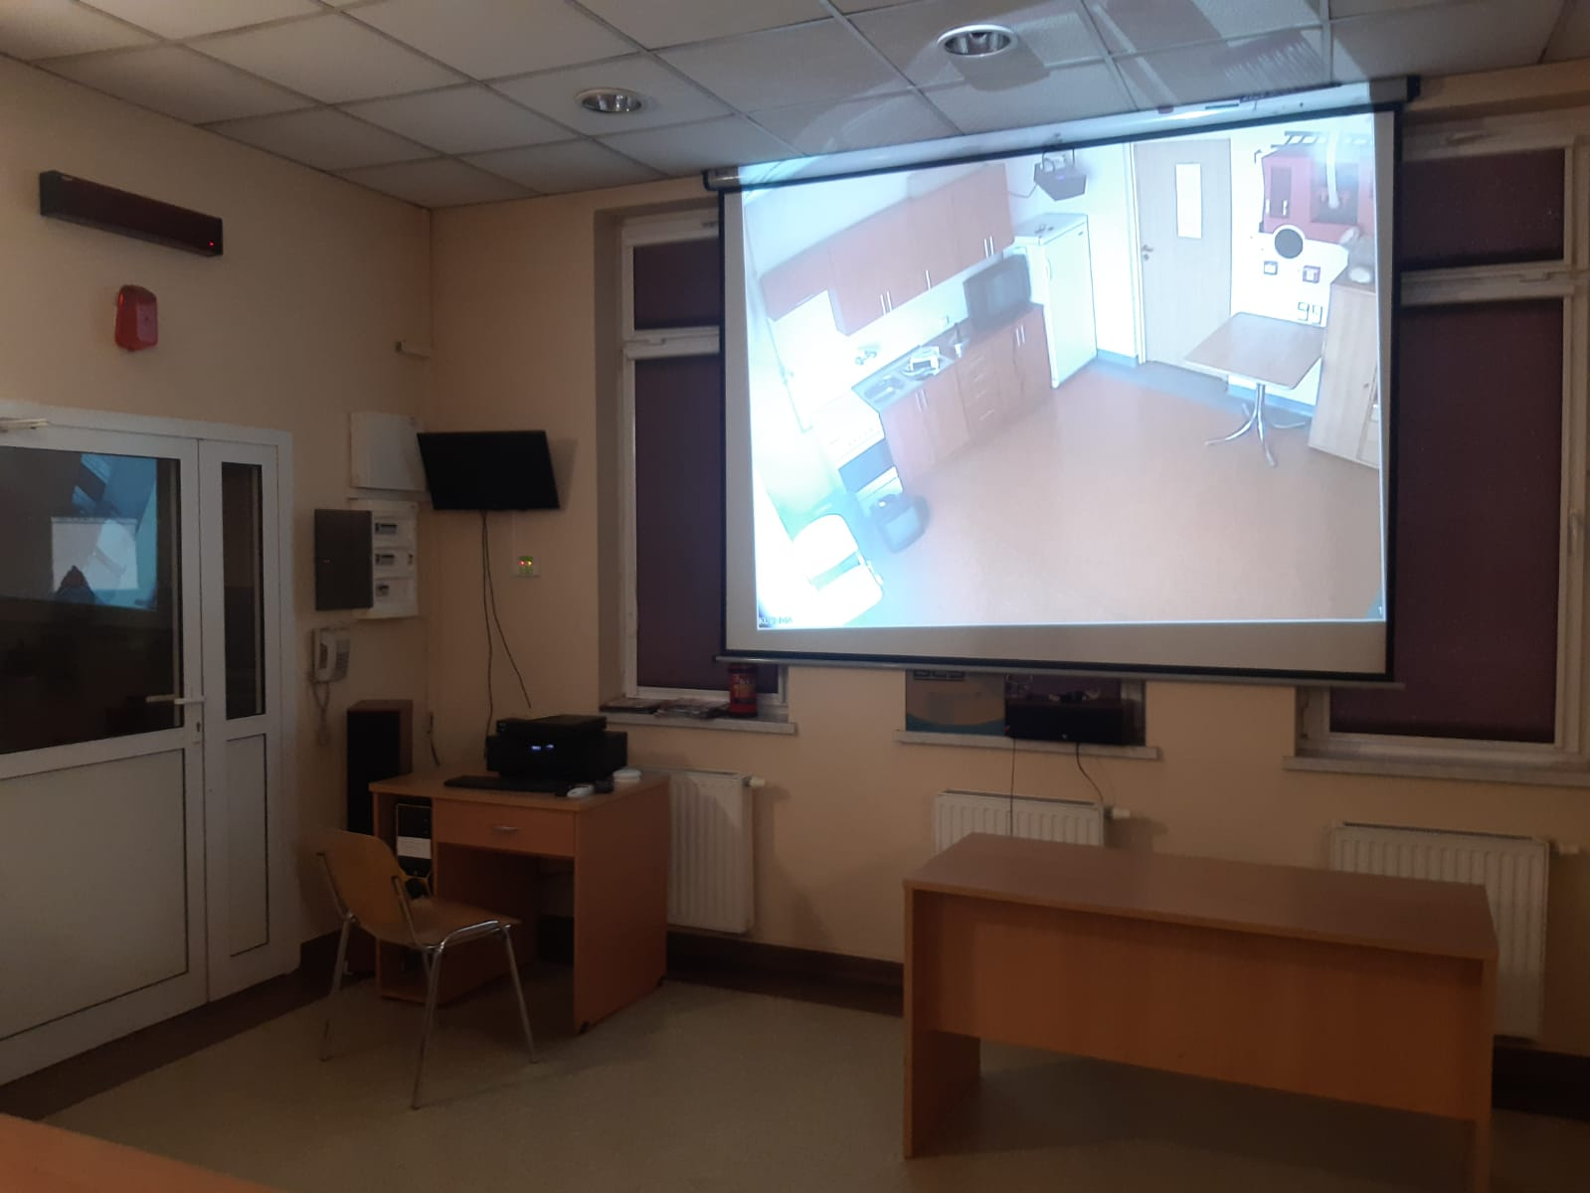
Monitoring
Sala pokazowa wyposażona w dwie standardowe kamery monitoringu
Monitor w sali szkoleniowej umożliwający podgląd sali
Narzędzie pomocne przy opisie powstawania zadymienia i nadzorowaniu zajęć

Slide 6
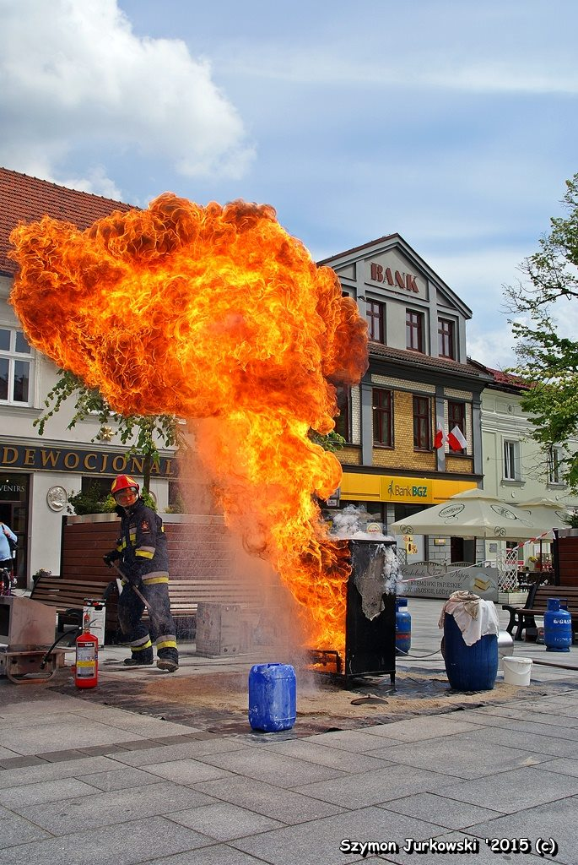
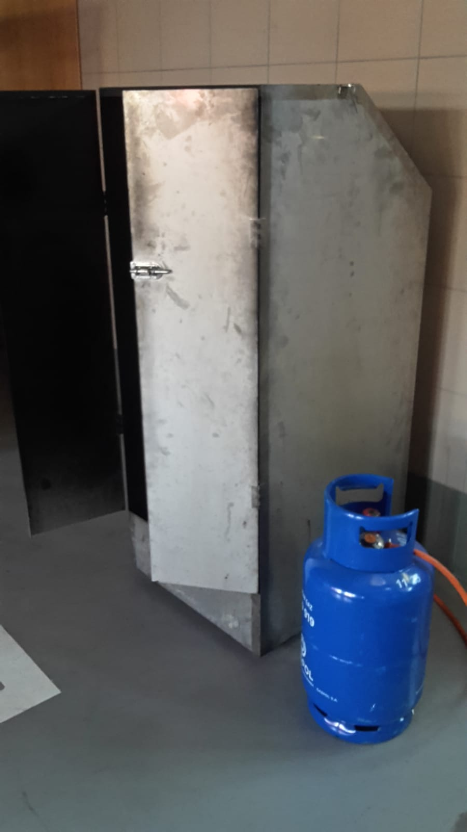
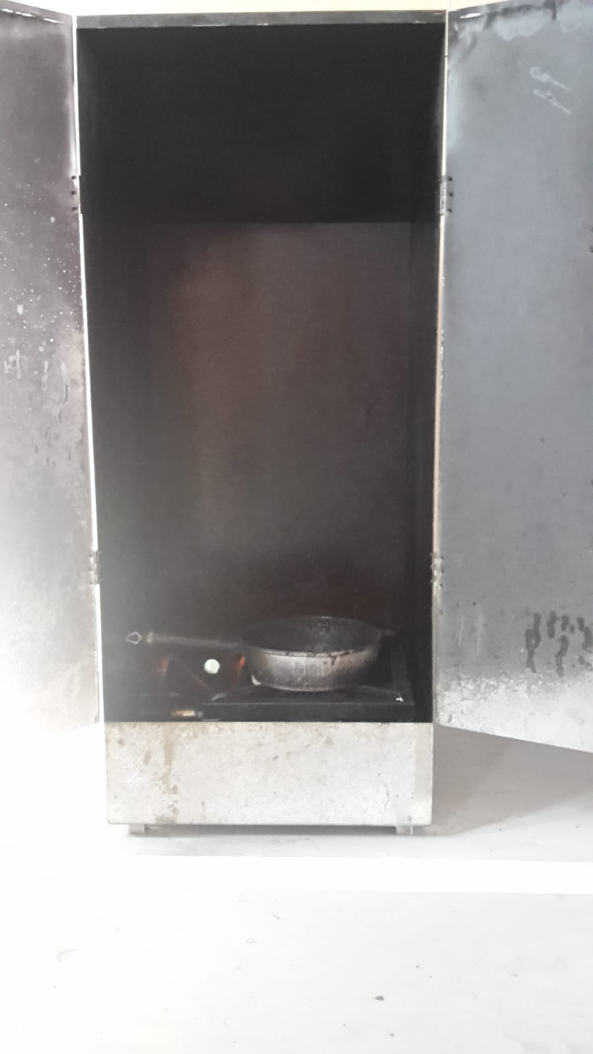
Wyrzut oleju
Stanowisko umożliwiające przeprowadzenie pokazu wyrzutu oleju na wolnej przestrzeni
Pokaz obejmuje opis sytuacji oraz instruktarz bezpiecznego postępowania
Możliwy jest pokaz skuteczności gaśnic i urządzeń gaśniczych do pożarów klasy F

